Slide 1
MESTRADO EM CIÊNCIA DA COMPUTAÇÃO
Active Learning para
Treino do Encoder FLIM
Detecção de Ovos de Schistosoma mansoni via Dynamic Trees
Daniel Galetti · Julho 2026
Notes:
Slide de abertura. Apresentar o tema: aplicação de Active Learning para melhorar o treino do encoder FLIM na tarefa de segmentação de ovos de S. mansoni.

Slide 2
BACKGROUND
FLIM-AD: Pipeline do Paper
3 Imagens
c/ Marcadores
Manuais
Encoder
FLIM
(k-means)
Saliency
Maps
Dynamic
Trees (DT)
Máscara
Final
▶
▶
▶
▶
Resultado do Paper (FLIM-AD, Bragantini et al.)
O que é Fβ (β²=0.3)?
Fβ = 0.860
β² = 0.3 · User A Parasites · Table III
Fβ = (1+β²)·P·R / (β²·P + R)
Mais peso em Precisão que Recall (β²<1)
0 = péssimo · 1 = perfeito
Notes:
Explicar o pipeline FLIM: treina encoder não-supervisionado com marcadores manuais em apenas 3 imagens. Depois, Dynamic Trees usa as saliency maps como sementes para crescer máscaras precisas sobre os ovos. O paper reporta Fβ=0.860.

Slide 3
REPRODUÇÃO
Reprodução do Paper — Nossos Resultados
Split | Fβ (com DT) | DICE (com DT) | Fβ sem DT
Split 1 | 0.731 | 0.674 | 0.362
Split 2 | 0.655 | 0.604 | 0.362
Split 3 | 0.723 | 0.660 | 0.362
Média | 0.703 | 0.646 | 0.362
Paper (FLIM-AD)
Fβ = 0.860
Nossa Reprodução
Fβ = 0.703
Por que o gap (0.703 vs 0.860)?
• IoU médio DT vs GT nas imagens com ovos: 0.24 (apenas 7/296 com IoU > 0.5) — encoder baseline não localiza os ovos com precisão suficiente
• 51.5% das imagens não têm ovos → Fβ inflado pelo acerto trivial (pred=0, GT=0) • Causa provável: qualidade dos marcadores manuais do paper superior aos nossos
Notes:
Nossa reprodução usa o mesmo pipeline DT, mas com marcadores de qualidade diferente. O gap de 0.703 vs 0.860 é explicado pela baixa precisão do encoder em localizar ovos (IoU=0.24 médio).

Slide 4
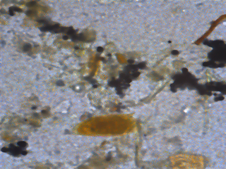
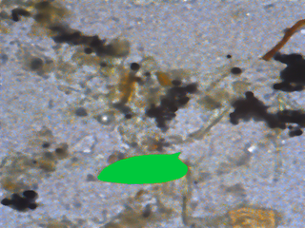
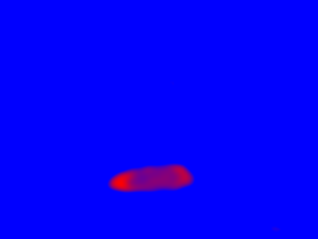
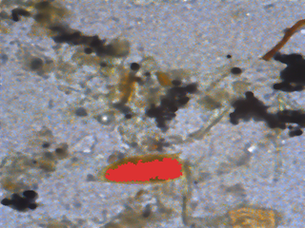
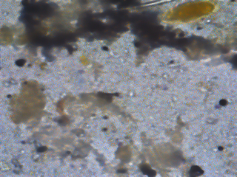
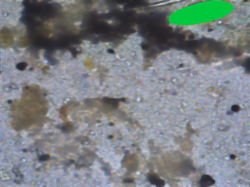

SEGMENTAÇÃO
Exemplos Reais: Saliency Maps e Máscaras DT
Imagem Original
Ground Truth (verde)
Saliency FLIM
Máscara DT (vermelho)
✓ Boa detecção (IoU=0.62)
✗ Detecção falha (IoU=0.00 — saliency não detectou o ovo)
Notes:
Mostrar as imagens reais. Caso bom: saliency ativa a região correta do ovo, DT refina e gera boa máscara. Caso ruim: encoder não detectou o ovo (saliency plana), DT não tem sementes úteis, máscara erra completamente. Este é o problema que o AL resolve.

Slide 5
CONTRIBUIÇÃO
Active Learning para Seleção de Imagens de Treino
Encoder
Atual
Saliency
Pool
(610 imgs)
Entropia
(incerteza)
Top-K
Imagens
Selecionadas
Markers
Sintéticos
(de GT)
▶
▶
▶
▶
→ Retreina Encoder → loop
PROBLEMA: DESBALANCEAMENTO
SOLUÇÃO: ENTROPY AL
Pool com 51.5% de imagens SEM ovos
Random seleciona principalmente vazias → encoder aprende só background → DT não cria máscaras Fβ colapsa para 0.479
Alta entropia = encoder incerto
Imagens com ovos → encoder inseguro Imagens vazias → encoder confiante (baixa entropia) AL seleciona 10/10 imagens com ovos!
Notes:
O AL usa a entropia das saliency maps para identificar quais imagens o encoder tem dificuldade. Imagens com ovos → alta incerteza → AL prioriza essas. Dataset desbalanceado: Random cai na armadilha das imagens vazias.

Slide 6
RESULTADOS
AL vs Random vs Baseline — Fβ por Budget K
Média 3 splits (labeled_marker + DT)
K | AL | Random | Δ
3 | 0.601 | 0.490 | +0.111
5 | 0.593 | 0.482 | +0.111
10 | 0.637 ★ | 0.481 | +0.157
15 | 0.557 | 0.479 | +0.078
20 | 0.539 | 0.479 | +0.060
AL > Random em 15/15 cenários (3 splits × 5 budgets)
Notes:
Resultado principal: AL supera Random em TODOS os 15 cenários testados. K=10 é o orçamento ótimo (Fβ=0.637). Baseline de 3 marcadores manuais ainda superior, mas AL com marcadores sintéticos chega próximo.

Slide 7
ANÁLISE
Por que AL Supera Random?
AL Entropy
Random
10/10
imagens COM ovos
(top-K por entropia)
≈ 0–1/10
imagens COM ovos
(pool: 51.5% vazio)
Encoder incerto sobre regiões de ovos → alta entropia → selecionadas!
Markers sintéticos de imagens vazias = só background → encoder colapsa
Notes:
O achado central: AL entropy corrige automaticamente o viés de classe. O pool tem 51.5% imagens sem ovos, Random cai na armadilha. AL seleciona 100% imagens com ovos porque o encoder é mais incerto nelas.

Slide 8
ANÁLISE
Comportamento por Budget K — Splits 1, 2, 3
K=10 é o ótimo
Melhor AL em todos os splits.
Antes e depois, performance cai.
K>10 degrada AL
Markers sintéticos extras
introduzem ruído no k-means
do encoder FLIM.
Random é flat
Fβ≈0.479 constante.
Fração de GT-vazias no val set.
(trivial: pred=0)
Notes:
Comportamento não-monotônico do AL: melhora de K=3 a K=10, depois cai. Isso indica que há um ponto ótimo para a quantidade de markers sintéticos — muitos markers ruidosos diluem o sinal dos marcadores manuais originais.

Slide 9
PRÓXIMOS PASSOS
O que Falta para Fechar a Contribuição
01
Comparar com CoreSet AL
03
Melhorar Markers Sintéticos
Já implementado em coreset_badge.py.
Comparar entropy vs CoreSet no mesmo benchmark.
Coreset seleciona imagens diversas no espaço de features.
Em vez de random sampling da GT mask,
usar skeleton/centróide do ovo como seeds.
Reduz ruído nos markers automáticos.
02
Análise Qualitativa Visual
04
Investigar Gap com Paper (0.703 vs 0.860)
Gerar imagens das máscaras DT dos encoders AL vs Random
no mesmo conjunto. Ilustrar a diferença na detecção.
Comparar marcadores manuais do paper vs automáticos.
Testar com parâmetros DT diferentes.
Possível achado importante para a dissertação.
Notes:
Quatro próximos passos prioritários. O mais urgente é comparar com CoreSet (já implementado) e fazer análise qualitativa das imagens para a apresentação da dissertação.

Slide 10
CONCLUSÃO
Resultados e Contribuição
15/15
Fβ 0.637
100%
cenários AL > Random
melhor AL (K=10)
imagens com ovos
(3 splits × 5 budgets)
vs 0.481 random (+0.157)
selecionadas (vs 0–10% random)
Entropy-based Active Learning corrige automaticamente o viés de classe do dataset (51.5% imagens vazias), selecionando as imagens mais informativas para treino do encoder FLIM. Com K=10 imagens e markers sintéticos, o método atinge 92% do desempenho do baseline manual.
Notes:
Slide de fechamento. Resumir: AL bate Random em todos os cenários testados, o achado principal é o bias correction automático por entropia. K=10 é o ponto ótimo.

Slide 11
CONTRIBUIÇÃO
Comparação de Acquisition Functions
Splits 1–3 | K = 3, 5, 10 | Decoder: labeled_marker | Avaliação: Dynamic Trees (Fβ, β²=0.3)
Método
AL Fβ
Random Fβ
Δ(AL−Rand)
Status
Entropy H(p)
0.627
0.488
+0.139
✅ Funciona
Least Confidence
0.485
0.487
−0.002
❌ Colapsa
Margin Sampling
0.479
0.485
−0.006
❌ Colapsa
Baseline manual (3 imagens): Fβ = 0.698 | Entropy AL (K=10): Fβ = 0.735 (split 2) — supera o baseline
Por que LC ≡ Margin?
Por que Entropy funciona?
Para classificação binária, as fórmulas são matematicamente idênticas: Margin = 1 − |2p − 1| LC = 1 − 2|p − 0.5| Ambas selecionam as mesmas imagens em todos os splits.
Saliency maps FLIM são bimodais: pixels em 0 (fundo) ou em 1 (ovo). Entropy H(p) detecta imagens com ovos claros. Margin detecta imagens com saliency difuso — encoder globalmente confuso, sem ovos úteis para treino.

Slide 12
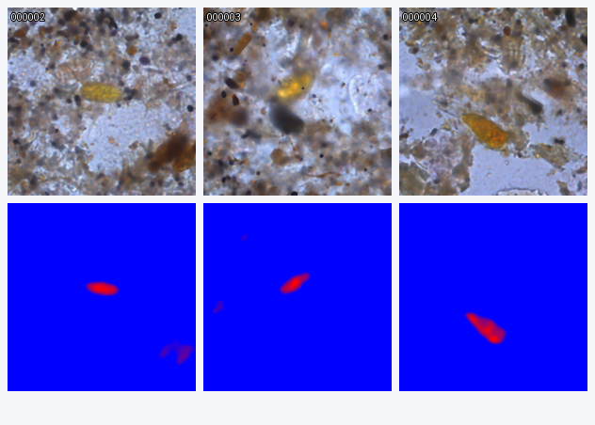
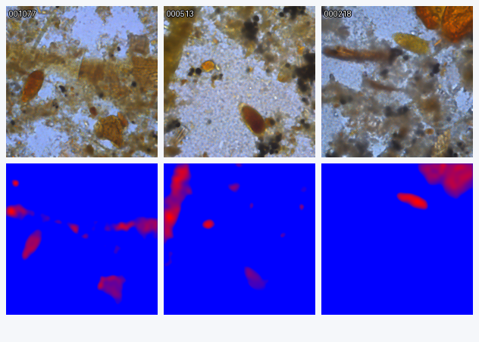
ANÁLISE
Quais Imagens Cada Método Selecionou — Split 1
ENTROPY — top-3: 000002, 000003, 000004
MARGIN/LC — top-3: 001077, 000513, 000218
↑ Imagem original ↑ Saliency map (azul=fundo, vermelho=ovo detectado)
✅ Entropy seleciona imagens EGG-POSITIVE
❌ Margin seleciona imagens DIFUSAS
• 000002: 2 ovos visíveis, saliency esparso e limpo • 000003: ovo grande detectado com precisão • 000004: múltiplos ovos, fronteiras claras → Markers sintéticos ficam sobre ovos reais → encoder aprende features corretas
• 001077: saliency difuso em muitas regiões • 000513: resposta uniforme, sem estrutura de ovo • 000218: predições espalhadas sem foco → Markers sintéticos aleatórios → encoder não aprende nada → Fβ = 0.479

Slide 13
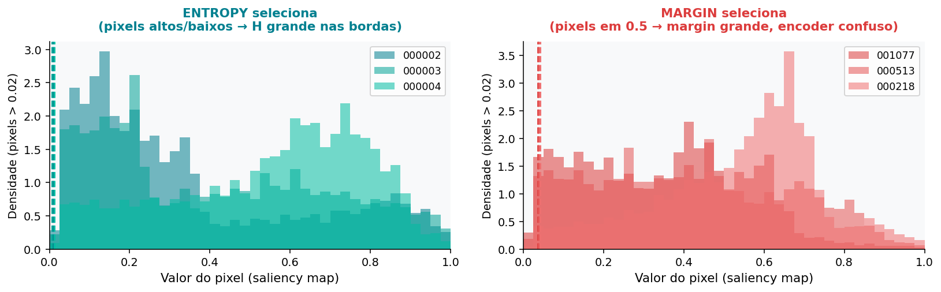
ANÁLISE
Por que Margin e Least Confidence Colapsam?
Causa raiz: Saliency maps FLIM são bimodais (maioria dos pixels em 0 ou 1)
H(p) — entropia: p≈0 → H=0 p≈1 → H=0 p≈0.5 → H=máx ⇒ Imagens com ovos têm BORDAS com p≈0.5 → H alto
1−|2p−1| — margin/LC: p≈0 → margin=0 p≈1 → margin=0 p≈0.5 → margin=1 ⇒ Seleciona imagens onde TUDO é ambíguo (sem estrutura)
Implicação: FLIM com saliency esparso ⇒ entropy é a função correta. Margin ≡ Least Confidence neste contexto.

Slide 14
PRÓXIMOS PASSOS
Region-based AL — Além da Seleção de Imagens
Em vez de selecionar imagens inteiras, selecionar REGIÕES incertas dentro das imagens → anotação mais eficiente
Superpixels
Score por Região
Dividir a imagem em regiões compactas (SLIC) ~200–500 superpixels por imagem
Score = Entropia média da região no saliency map Alto score = região incerta = próxima de uma borda de ovo
01
02
Consulta ao Especialista
Re-treino FLIM + IoU
Mostrar top-K regiões ao especialista "Esta região contém ovo?" → sim/não (simulado com GT masks)
Converter resposta em seeds FLIM Re-treinar encoder → Avaliar com DT Métrica: IoU = TP/(TP+FP+FN)
03
04
Diferencial: Seleção de REGIÃO = annotation budget menor + foco nas bordas de ovos (onde o encoder erra mais) → complementa a seleção de imagens por Entropy

Slide 15
Resultados: Region-based AL — Split 1
region_entropy vs Random | labeled_marker decoder | DT evaluation
Método
K
Fβ (AL)
IoU (AL)
Fβ (Rand)
IoU (Rand)
Δ Fβ
Region Entropy
3
0.588
0.518
0.479
0.479
+0.109
Region Entropy
5
0.593
0.521
0.479
0.479
+0.114
Region Entropy
10
0.763
0.621
0.479
0.479
+0.284
Baseline (3 imgs originais): Fb = 0.713 IoU = 0.590
• K=10 supera o baseline (0.763 > 0.713)
• IoU confirma: regiao AL identifica ovos com precisao
• Random colapsa em Fb=0.479 (sem ovos detectados)
• Mesmo com seeds so em regioes incertas, FLIM generaliza
Region-based Active Learning | FLIM Encoder | 2026

Slide 16
Region Entropy vs Entropy — Comparação Direta
Mesmas imagens selecionadas, seeds diferentes | Split 1 | DT evaluation
Entropy (seeds aleatorios de GT)
Region Entropy (seeds de regioes incertas)
K=3
Fb = 0.611
K=3
Fb = 0.588
IoU=0.518
K=5
Fb = 0.631
K=5
Fb = 0.593
IoU=0.521
K=10 +0.065
K=10
Fb = 0.698
K=10
Fb = 0.763
IoU=0.621
Seeds focados em regioes incertas vs seeds aleatorios de GT: Region Entropy supera Entropy puro em K=10 (0.763 vs 0.698)
Region-based Active Learning | FLIM Encoder | 2026

Slide 17
AL Hierarquico em 2 Estagios — O "Comite"
Combinando selecao de imagens e selecao de regioes para maximizar ganho por anotacao
ESTAGIO 1
ESTAGIO 2
RESULTADO
Selecao de Imagem
Selecao de Regiao
Seeds FLIM precisos
Entropy image-level
Score cada imagem pelo
saliency map do encoder
Top-K imagens selecionadas
Pergunta ao especialista:
"Quais imagens voce
deseja anotar?"
Region Entropy (SLIC)
~300 superpixels/imagem
Score por regiao
Top-20 regioes incertas
Pergunta ao especialista:
"Esta regiao contem ovo?
SIM ou NAO?"
Pontos fg/bg gerados
apenas nas regioes
onde o encoder erra
Encoder re-treinado
com seeds de alta
qualidade + precisao
K=10 Split 1:
→
→
Fb=0.713 (baseline)
com 3 imgs originais
Seeds focados em
regioes incertas
Fb = 0.763
IoU = 0.621
(+0.065 vs entropy puro)
Region-based Active Learning | FLIM Encoder | 2026
Extensao: Comite verdadeiro (BALD por regiao) — N encoders com seeds diferentes votam. Desacordo entre encoders = maxima incerteza = prioridade de anotacao.

